Slide 1

Equipe:
Pedro Henrique da Costa Barros
Jackson Ricardo dos Santos da Silva
Franklin Barbosa de Oliveira
Lucas Felipe Santos da Cruz

Slide 2

1. Problema
De acordo com depoimentos de uma ex-integrante do nosso projeto, ela e muitas mulheres sentem insegurança em relação a possíveis assédios e abusos por parte dos prestadores de serviço domiciliar quaisquer, bem como presenciais em empresas locais. Segundo a Agência Brasil¹, 86% das mulheres brasileiras sofreram assédio em público em suas cidades, em diversas categorias.
A partir desses relatos e pesquisas, nasceu a ideia desse projeto de oferecer mais confiança para todos os indivíduos que tem medo.
¹ Disponível em: <https://agenciabrasil.ebc.com.br/direitos-humanos/noticia/2016-05/pesquisa-mostra-que-86-das-mulheres-brasileiras-sofreram-assedio-em>

Slide 3

2. Partes Interessadas
Como partes interessadas, temos:
Pessoas¹ que se sintam indefesas e/ou inseguras em receber prestadores de serviços do sexo masculino em suas casa, devido ao risco de sofrer algum assédios, preconceito e/ou até mesmo violência;
Prestadores(as) de serviço qualificados, com curso de atendimento ao cliente e Certidão de antecedentes criminais;
Empresas que busquem ampliar a sua base de dados de fornecedores em vista a oferecer um serviço mais acolhedor a seus clientes e usuários.
¹ Pessoas de maneira geral, mas principalmente mulheres e
pessoas LGBTQIA+.

Slide 4



3. Solução
Um aplicativo web que oferece serviços prestados principalmente por mulheres qualificadas, e também por homens qualificados quando feito o curso de “atendimento ao cliente” e com Certificado de antecedentes criminais.

Slide 5

4. Diferencial
Um aplicativo web com uma proposta principal de maior confiança para todos os nossos usuários. Todavia que tentamos passar transparência, por meio dos nossos rigorosos critérios de seleção, visto que apenas pessoas capacitadas, instruídas e que não possuam antecedentes criminais poderão ser integradas a nossa plataforma. Além da opção de escolha do por gênero.

Slide 6



5. Concorrentes
Atualmente no RN, não temos concorrentes diretos. Os possíveis concorrentes, são apenas grupos em redes sociais² onde mulheres indicam o serviço de outras mulheres.
² Mulheres em Segurança - Disponível em: <https://www.facebook.com/mulheresemseguranca>
Feministrampos - Disponível em: <https://www.facebook.com/groups/feministrampos/>
Trampo das Minas - Disponível em: <https://www.facebook.com/groups/2089514574682201/> Trampo das Mina - Disponível em: <https://www.facebook.com/groups/2673561572694127/>

Slide 7




6. Monetização
Cobrar uma porcentagem sobre cada serviço prestado por intermédio da plataforma;
Cobrar à empresas que queiram acesso ao nosso banco de dados de prestadores de serviço;
Negociar com empresas de cursos, a indicação dentro da plataforma;
Possibilidade de gorjetas para serviços prestados diretamente por intermédio da plataforma;
Inserção de anúncios dentro da plataforma.

Slide 8
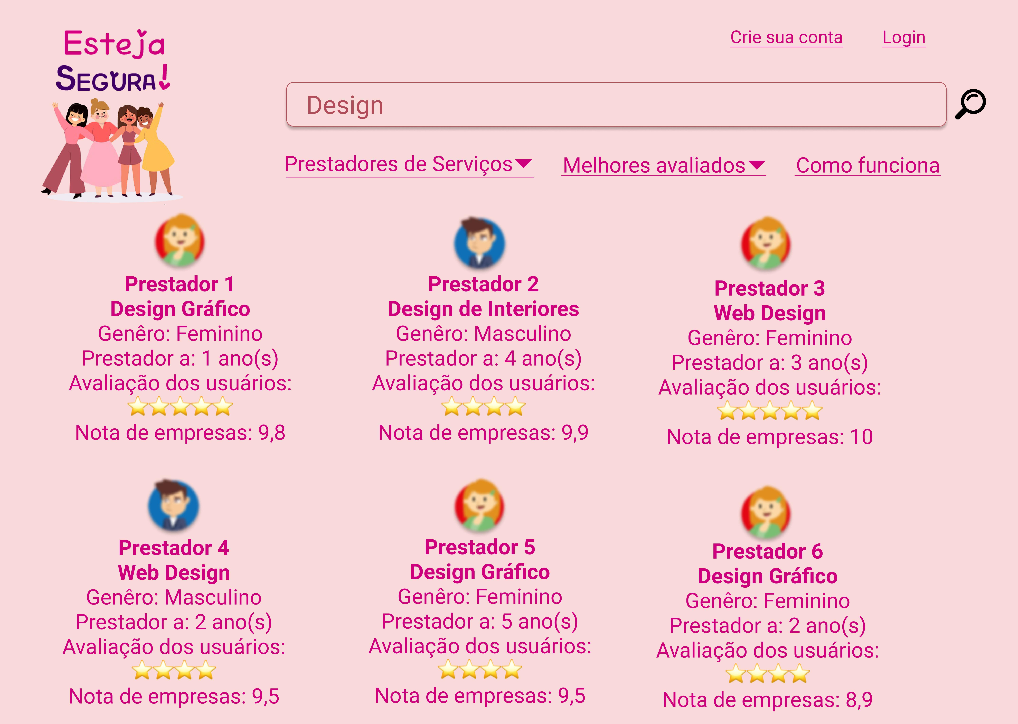
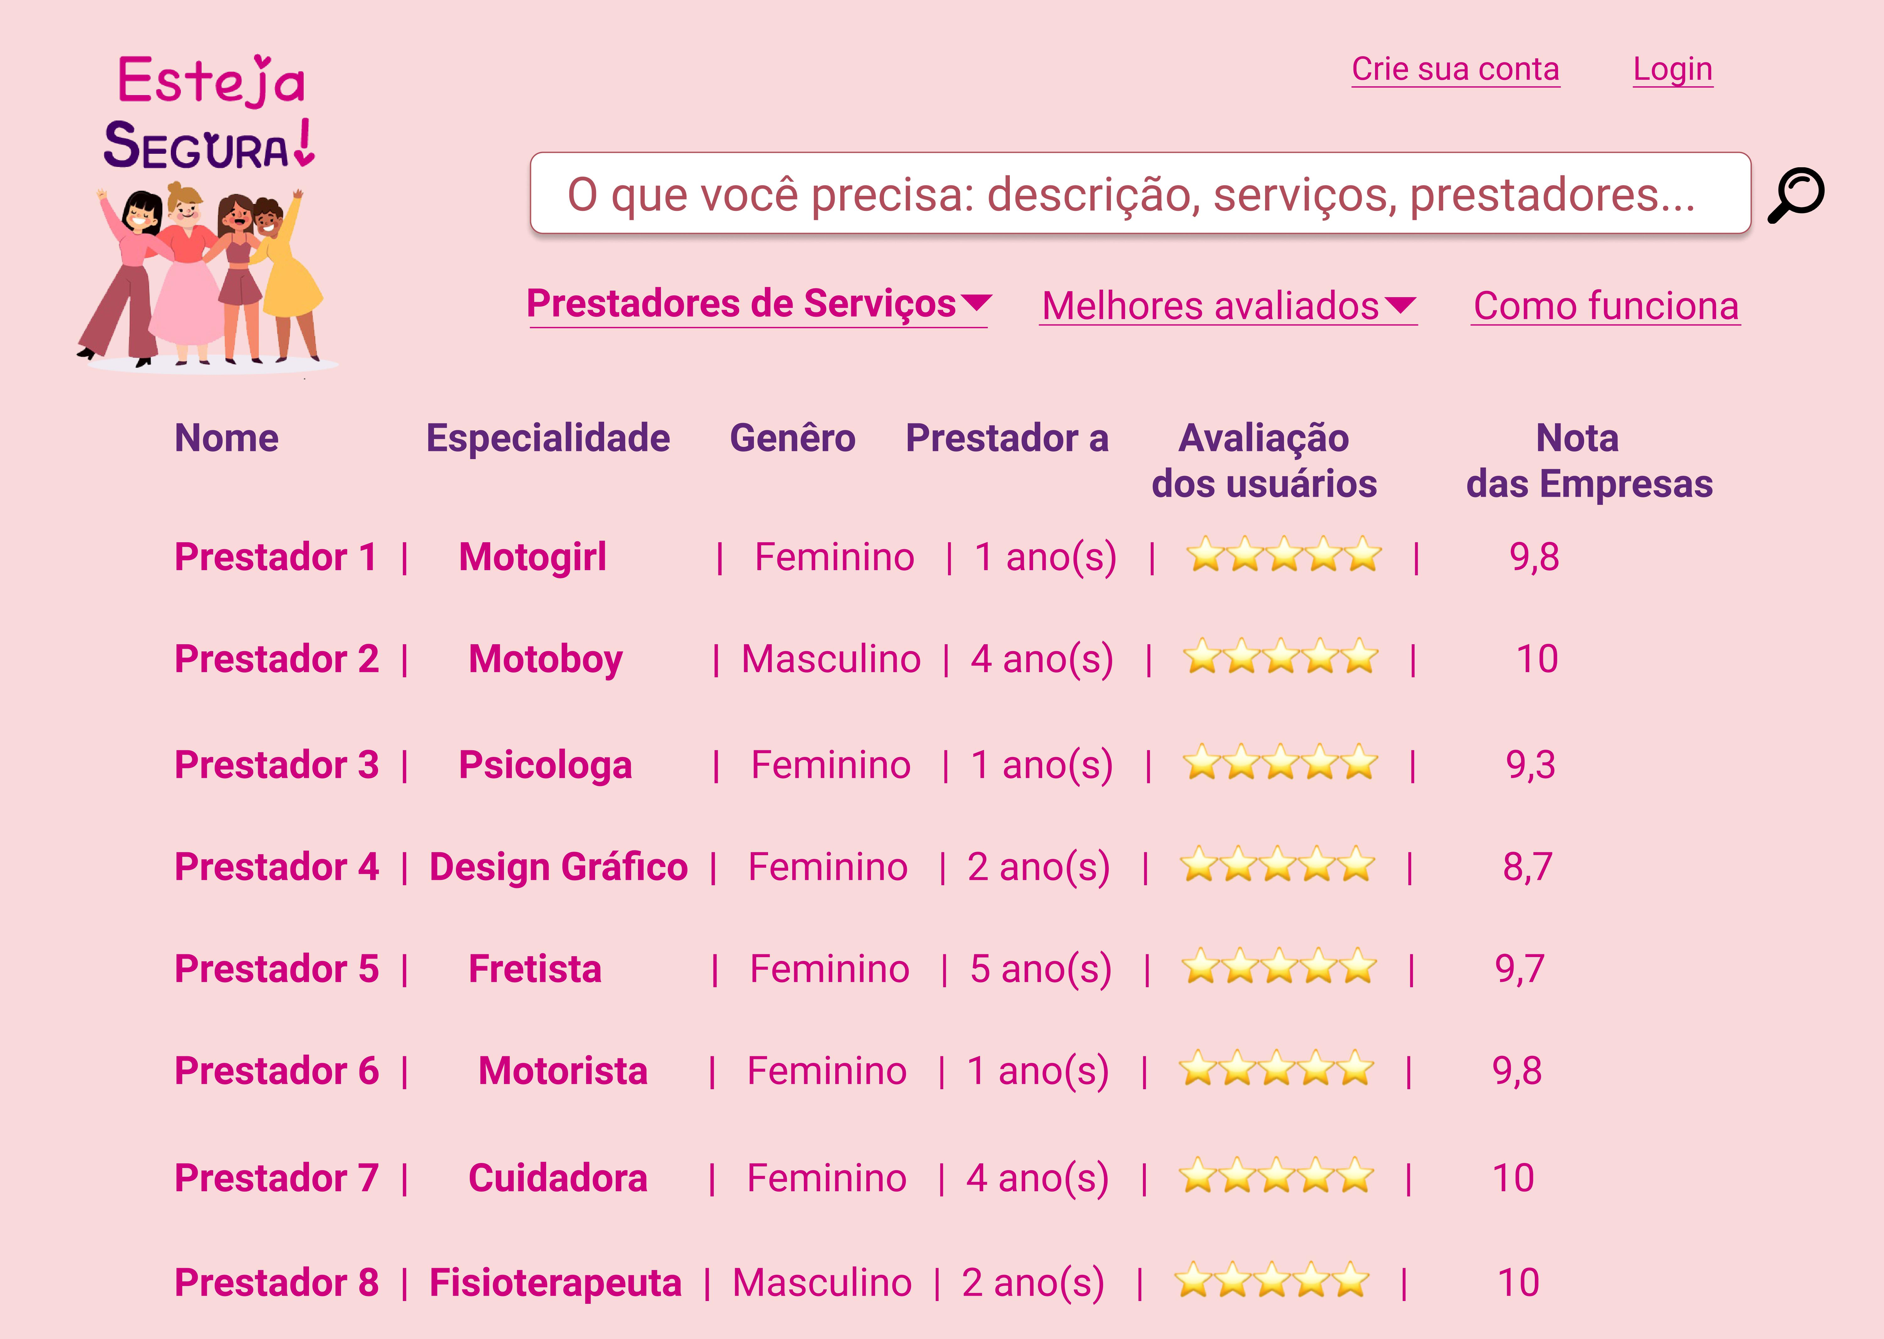
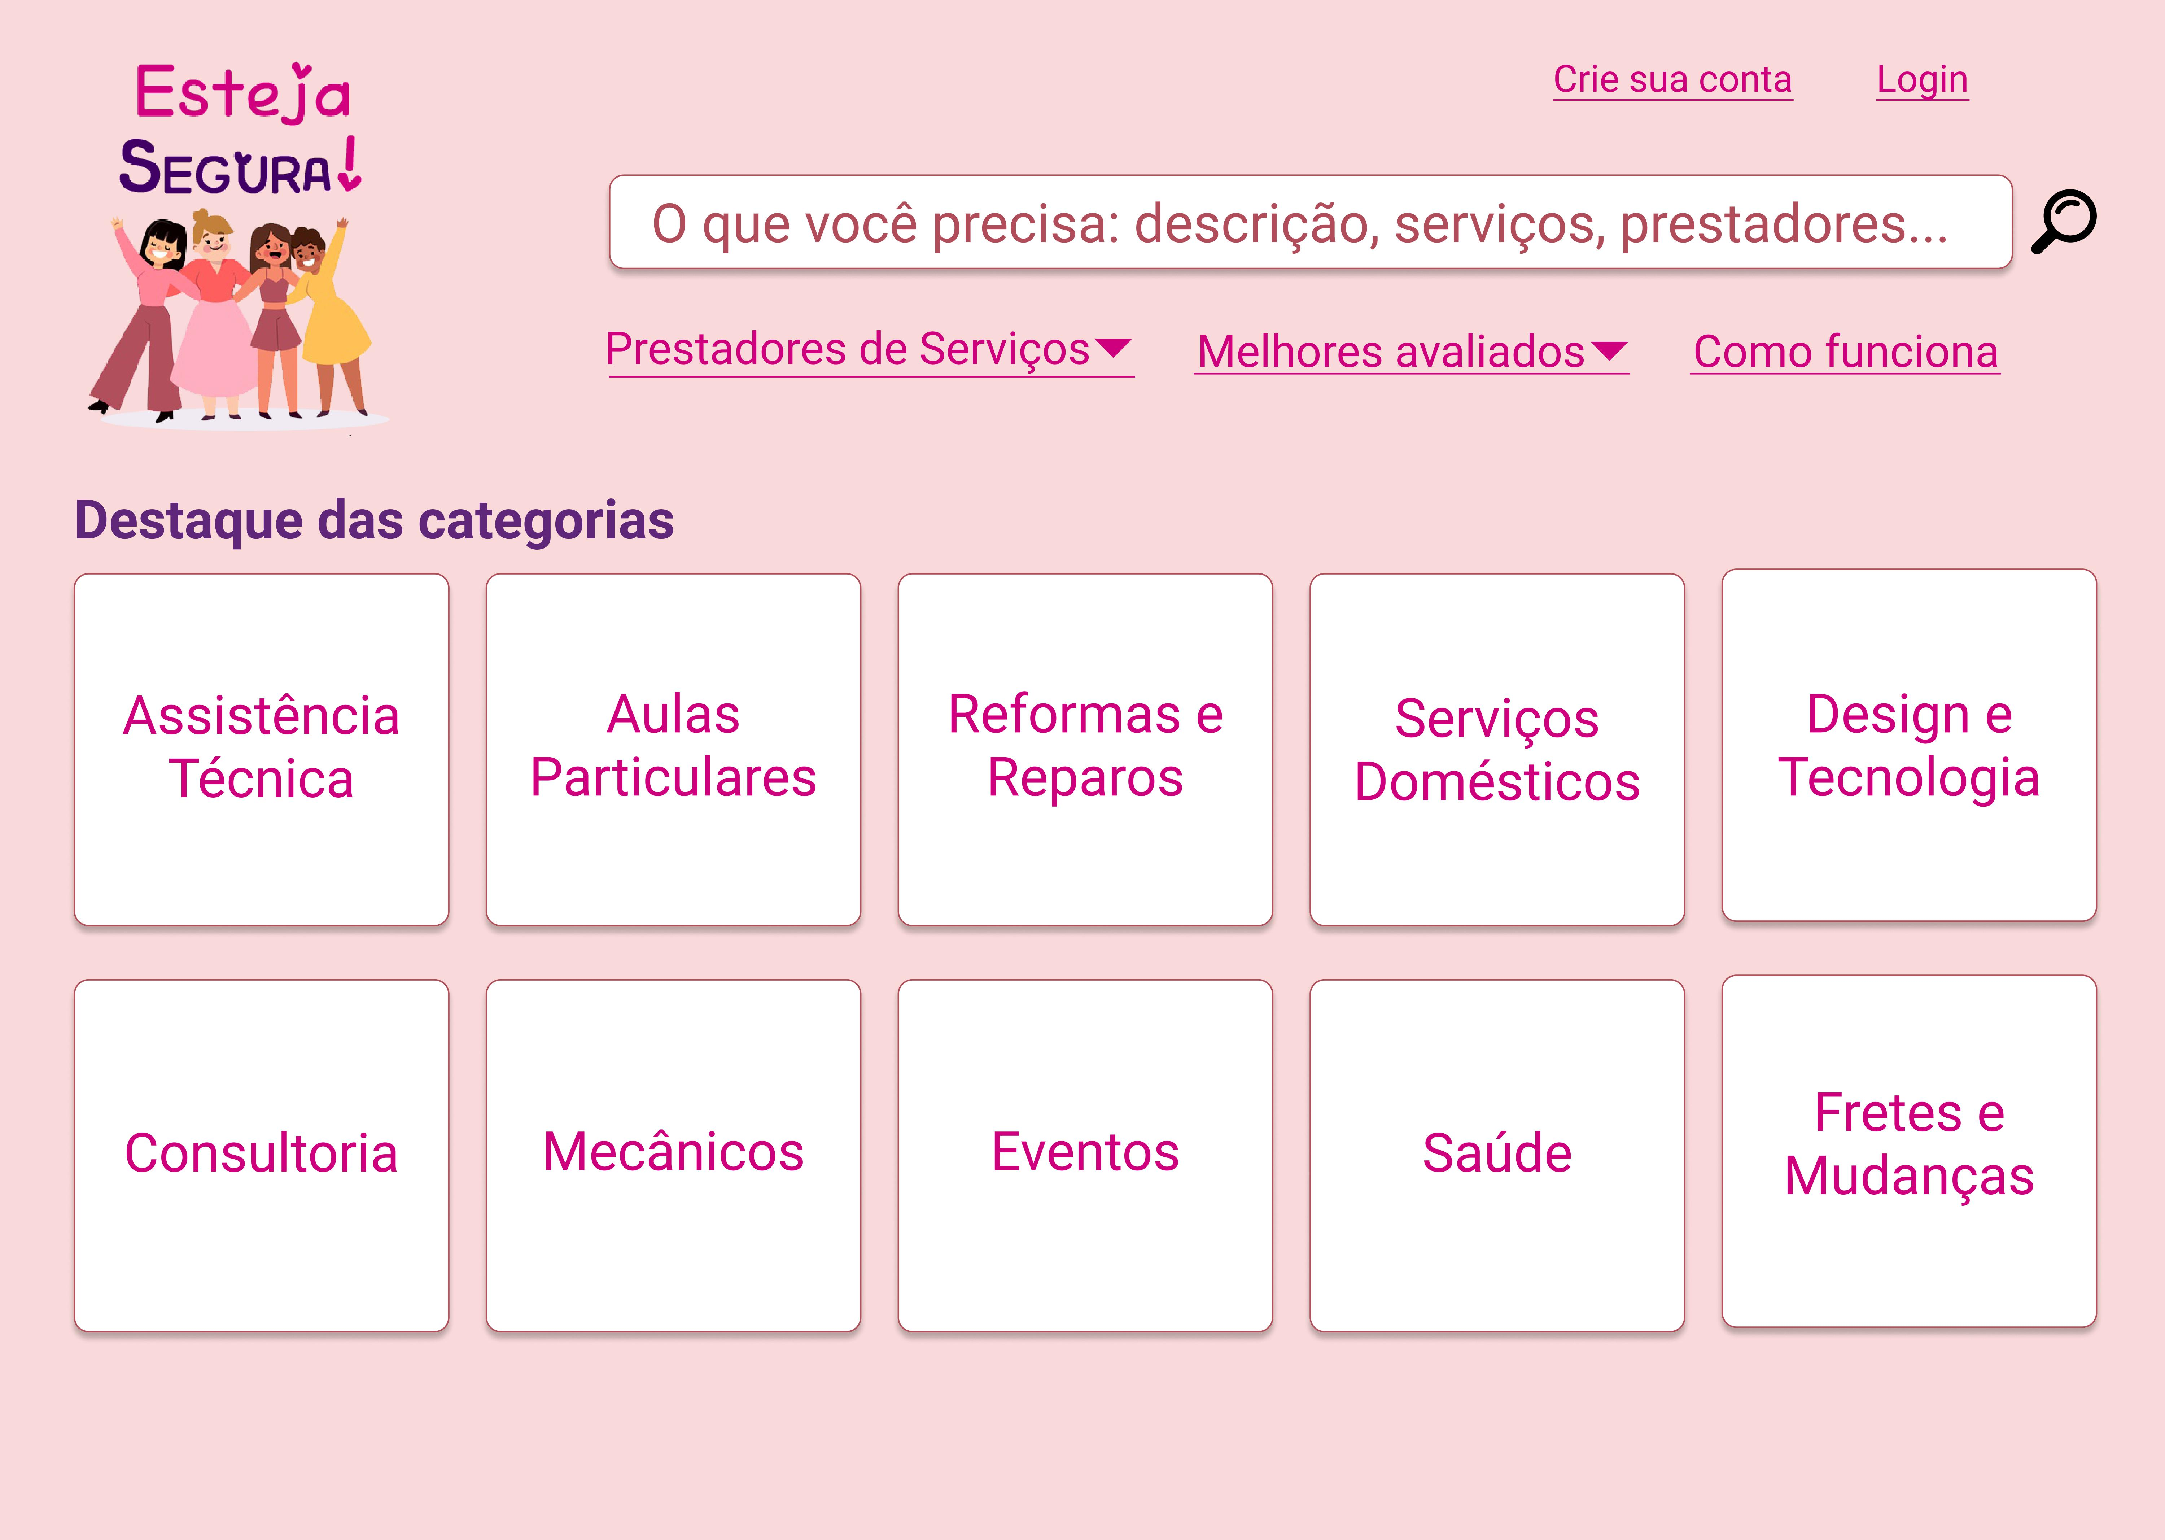
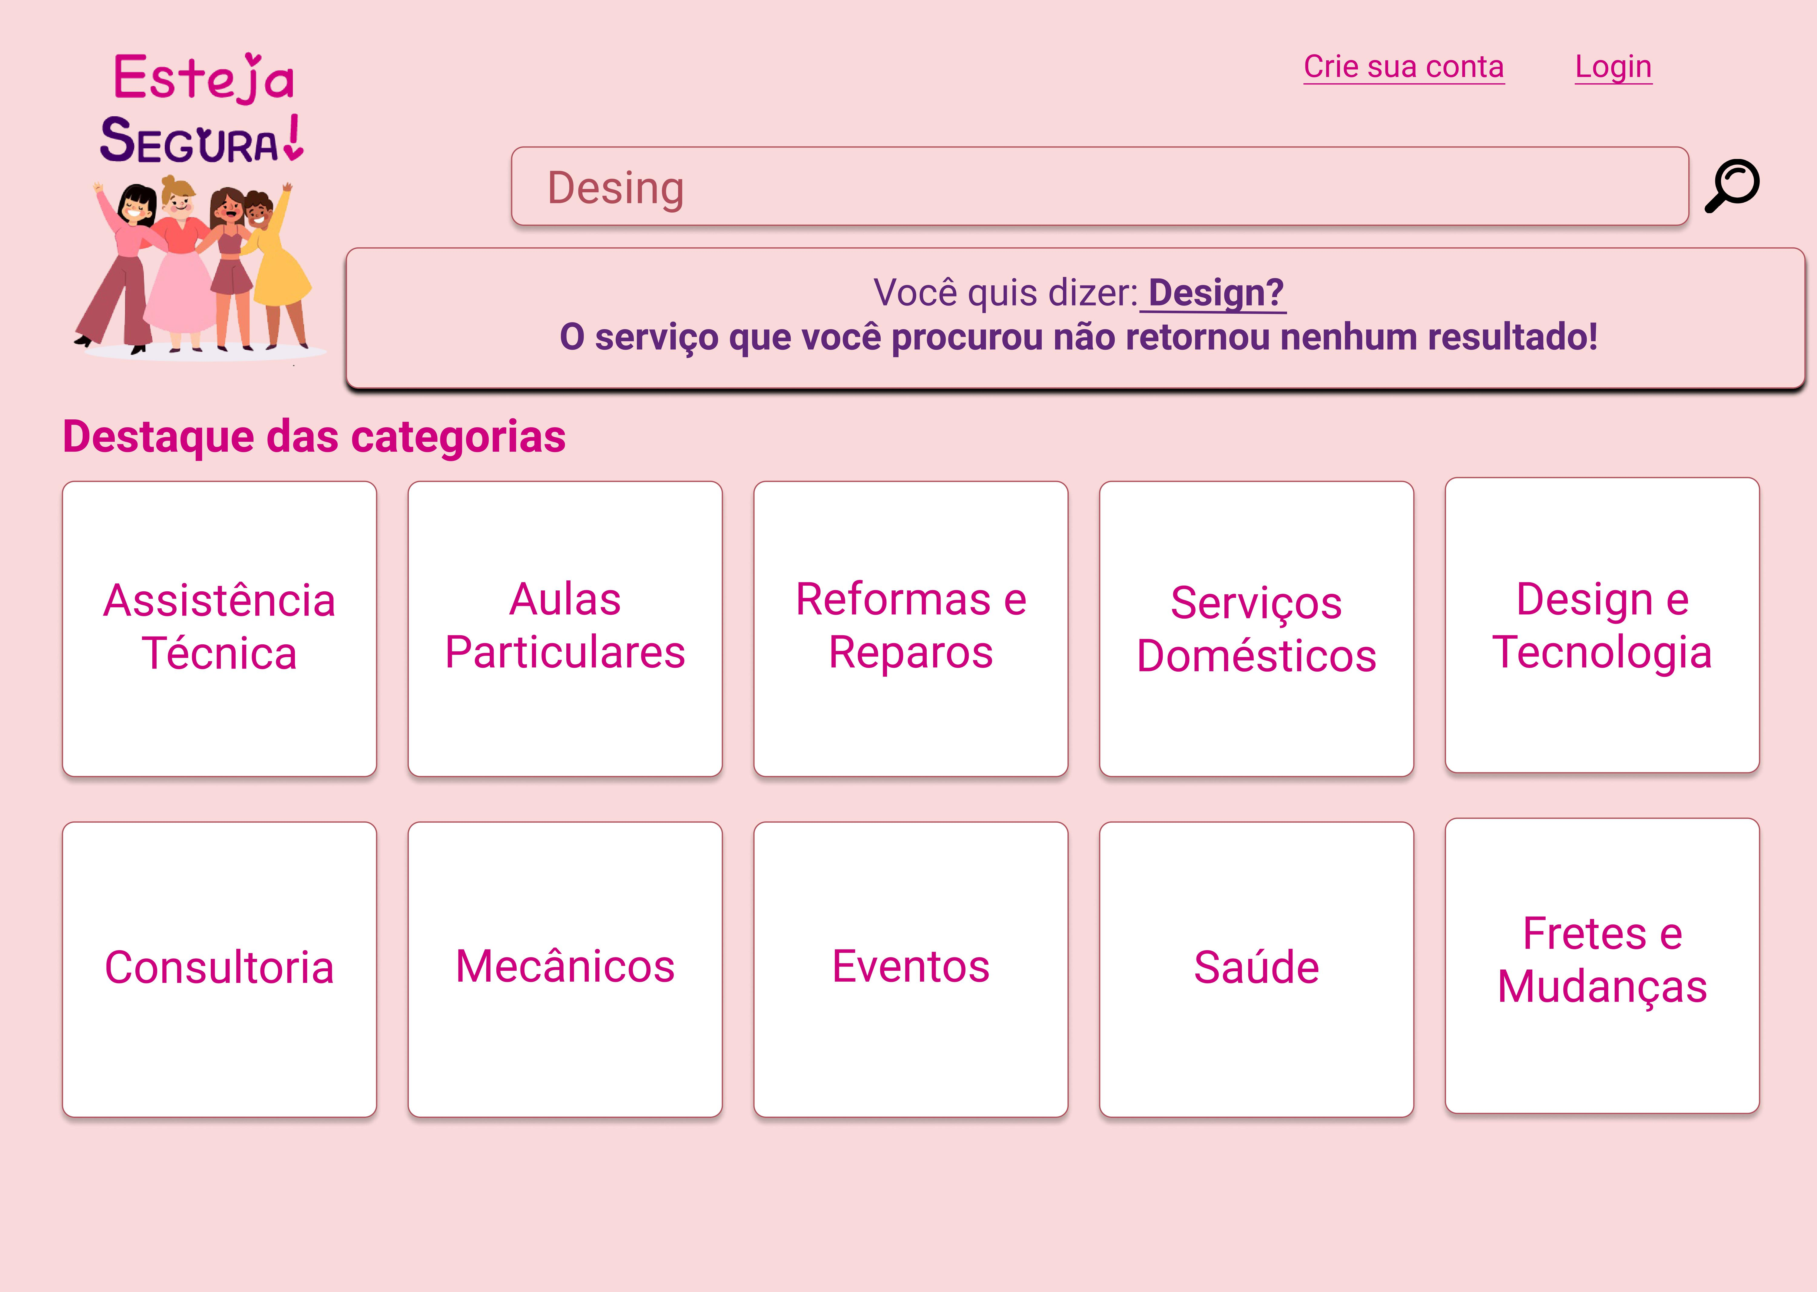
7. Protótipos de telas
7.1 Buscar prestador(a) – RF01

Slide 9
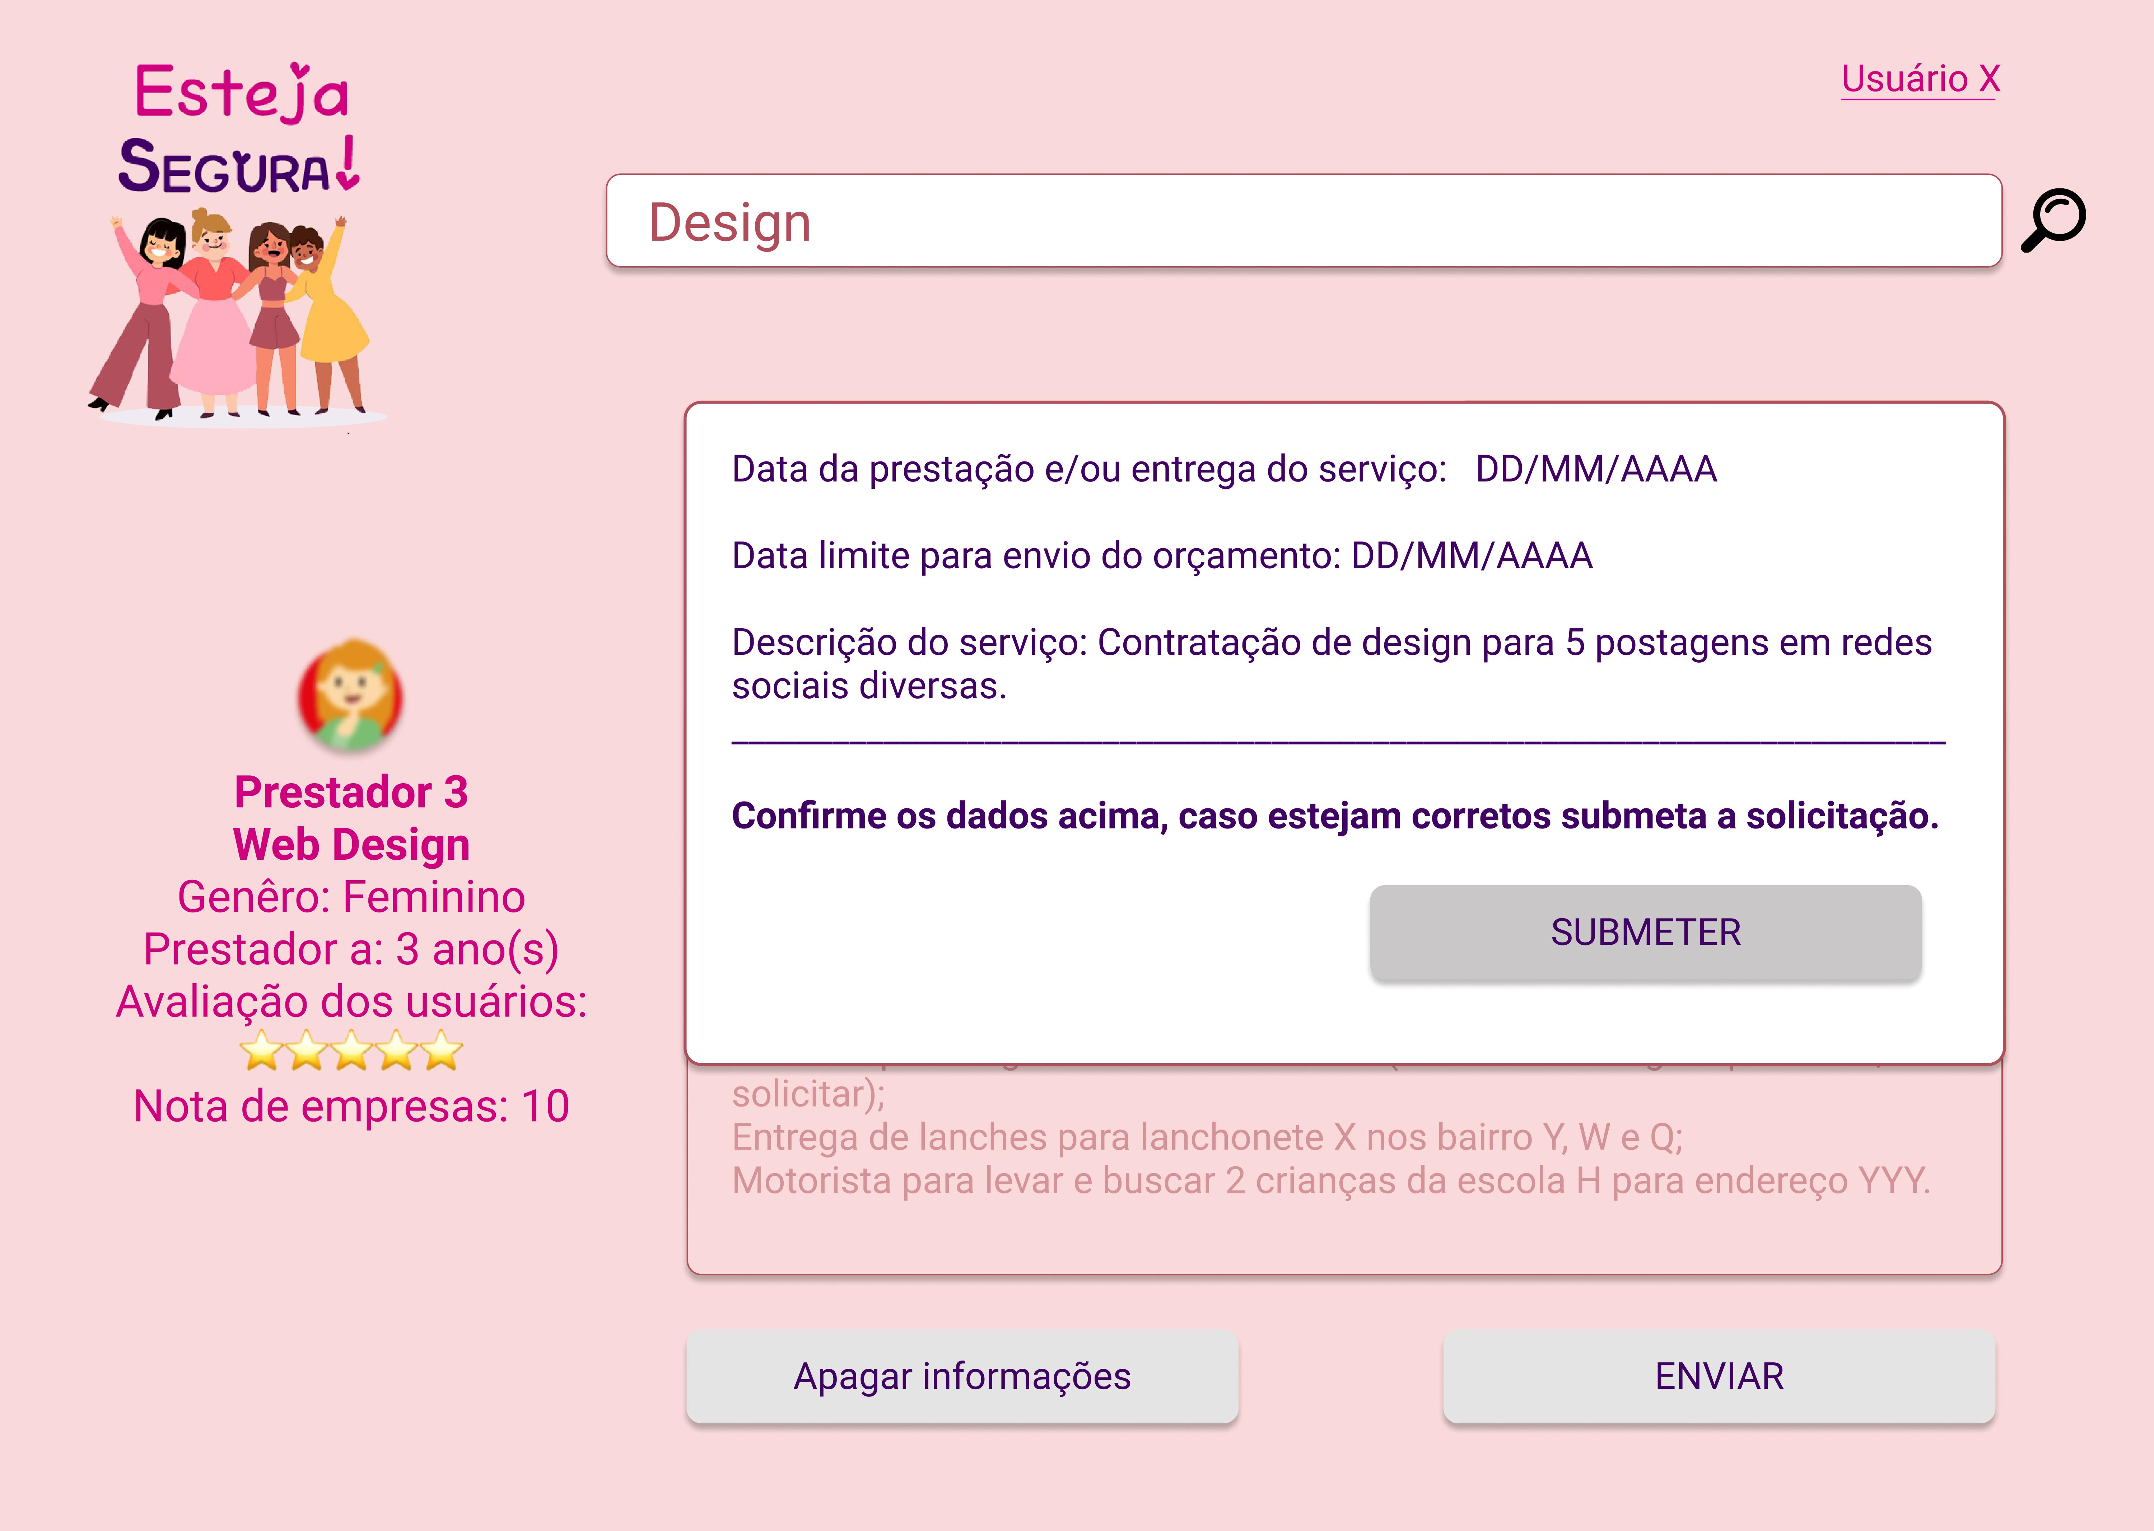
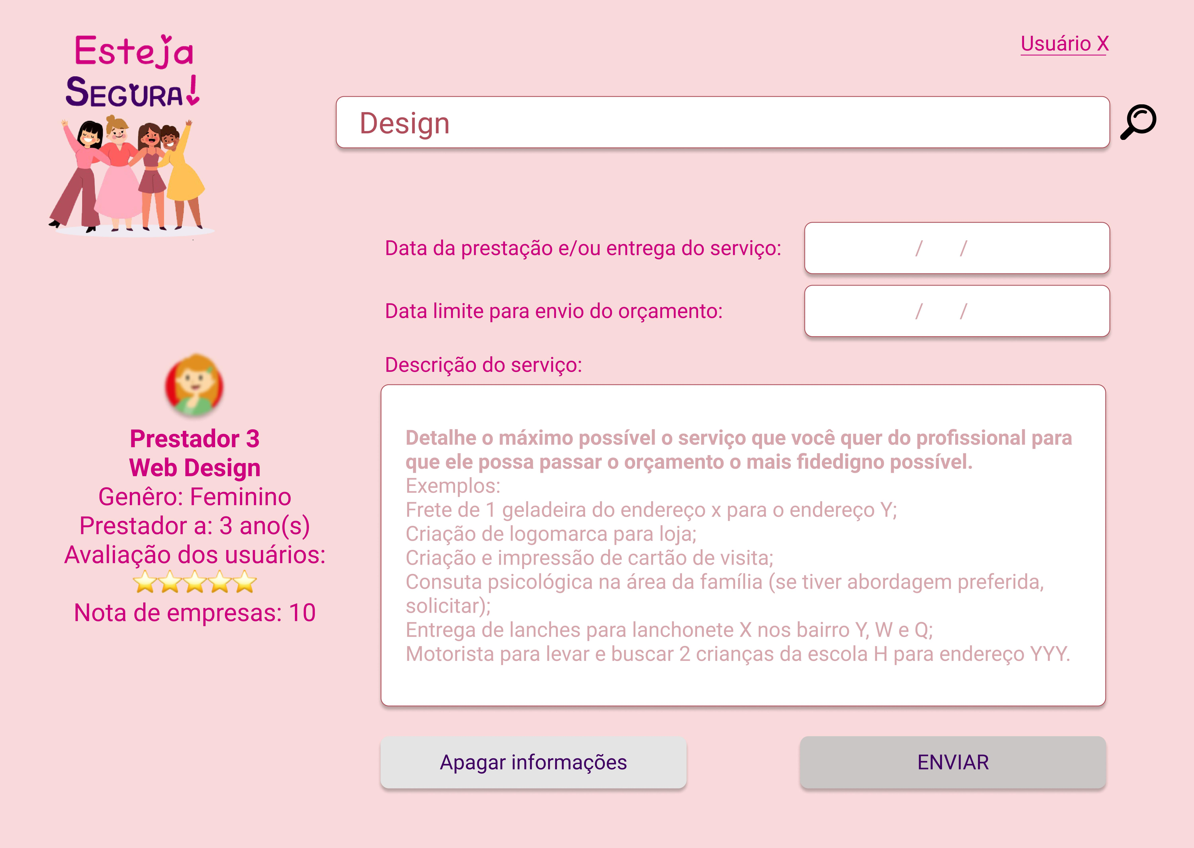
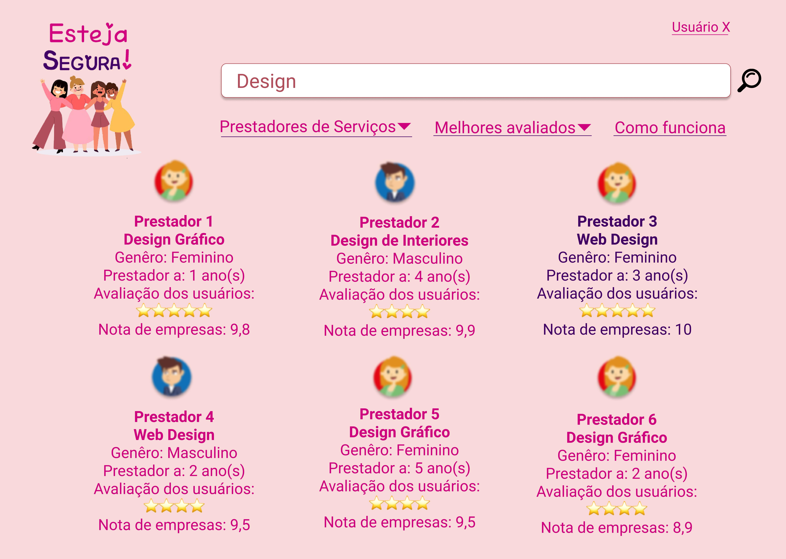
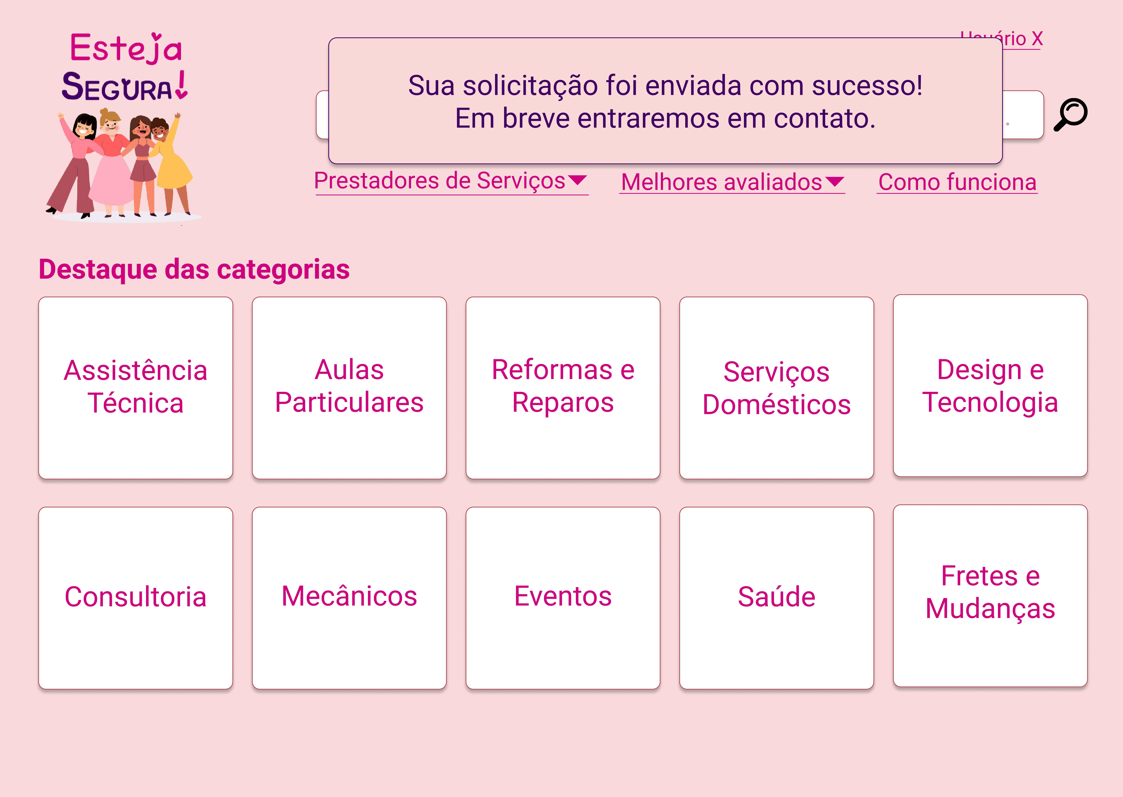
7. Protótipos de telas
7.2 Solicitar prestador(a) – RF02

Slide 10

Créditos:
Layout do slide: Slidesgo
Imagens utilizadas: Freepik
FIM!

